Slide 1
TRÒ CHƠI : “ĐI TÌM ĐẤU TÍCH LỊCH SỬ TRONG HỆ MẶT TRỜI”
Sao Thủy
Sao Kim
Sao Thủy: Tên kinh đô nước Âu Lạc.
Sao Kim: Khu di tích lịch sử đền Hùng thuộc tỉnh nào?
CỔ LOA
PHÚ THỌ
Sao Thiên Vương
Mặt Trời
Sao Thiên Vương: Tên gọi con trai vua Hùng.
Mặt trời: Ai là người đứng đầu nhà nước Văn Lang?
Trái Đất
Trái Đất: Chức quan đứng đầu các bộ thời Văn Lang.
7
HÙNG VƯƠNG
C
QUAN LANG
LẠC TƯỚNG
Sao Mộc
Sao Mộc: Tên gọi khác của thần núi Tản Viên, con rể của vua Hùng Vương thứ 18.
Sao Hỏa
Sao Hỏa: Người mẹ của vua Hùng trong truyền thuyết “Con Rồng cháu Tiên”.
Ạ
ÂU CƠ
SƠN TINH

Slide 2
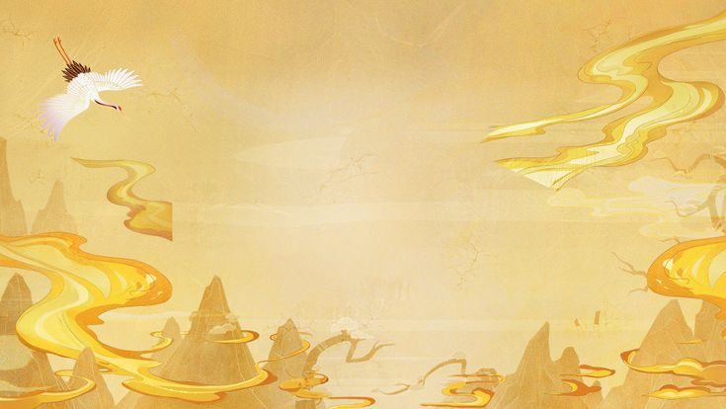
BÀI 15: ĐỜI SỐNG CỦA NGƯỜI VIỆT THỜI KÌ VĂN LANG, ÂU LẠC
(Tiết 1)

Slide 3
I. ĐỜI SỐNG VẬT CHẤT
Quan sát hình 15.1 đến 15. 7 và thông tin trong SGK, em hãy dùng bút chì gạch dưới những nét chính về đời sống vật chất của cư dân Văn Lang, Âu Lạc thể hiện qua mặt trống đồng Ngọc Lũ.

Slide 4
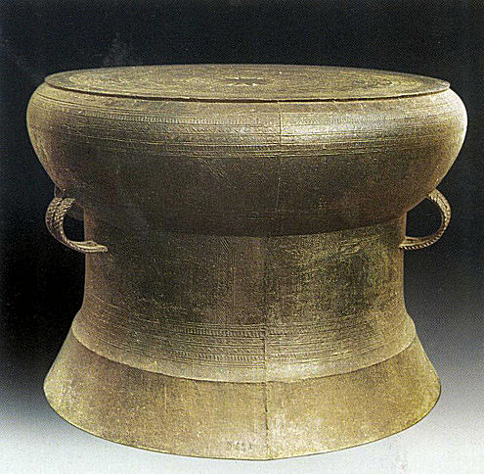
? Em có biết
Được phát hiện vào năm 1893 trong quá trình đắp đê ở xã Như Trác, huyện Nam Xang, tỉnh Hà Nam (Hà Nội) dưới độ sâu 2m, có niên đại khoảng 2500 năm TCN.
Trống có hình dáng cân đối, mặt trống hơi tràn ra ngoài tang trống. Trống có đường kính 79 cm, cao 63 cm. Nặng 86 kg
Thân trống có 3 phần:
+ Tang trống: phình to gắn liền với mặt trống.
+ Thân trống: thân tròn, hình trụ
+ Chân trống: hình nón cụt.
Trống đồng Ngọc Lũ được nhận xét là có nhiều hoa văn phong phú nhất từ trước đến nay. Hiện được trưng bày trong việc bảo tàng lịch sử Việt Nam ở Hà Nội
Hình 15.4
Trống đồng Ngọc Lũ

Slide 5
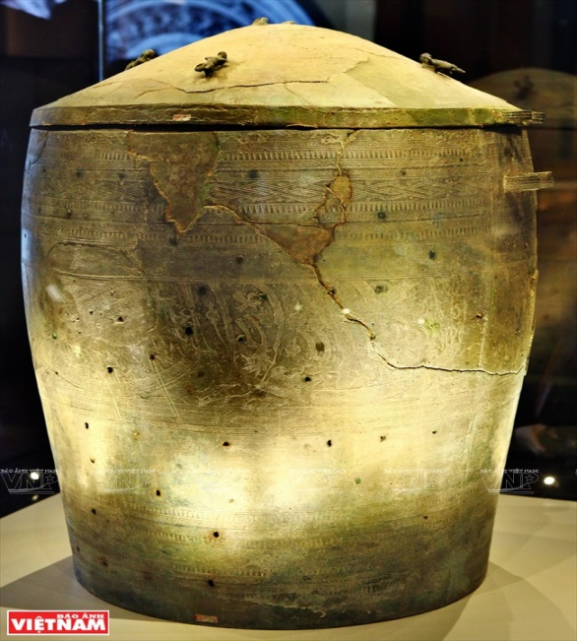
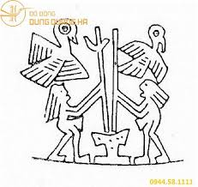
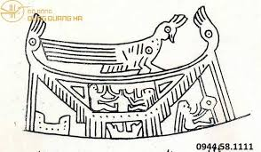
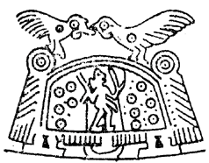
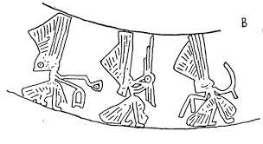
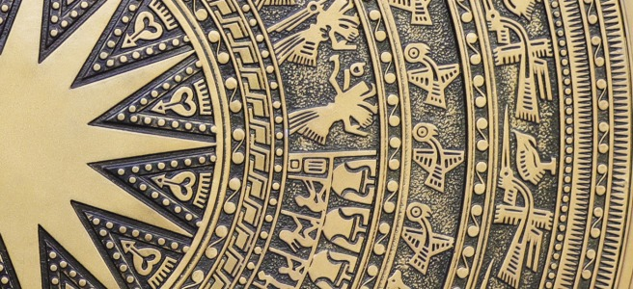
Các họa tiết trên mặt trống đồng.
1
Nam nữ giã gạo
? Dựa vào các hình bên, em hãy miêu tả đời sống vật chất của cư dân Văn Lang, Âu Lạc.
2
Chim, cò đậu trên mái nhà
3
Kiểu nhà ở
4
Lễ hội
5
Mặt trời

Slide 6
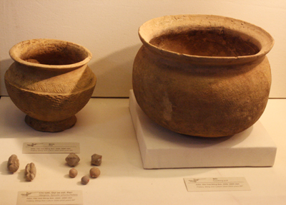
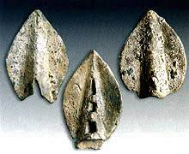
I. ĐỜI SỐNG VẬT CHẤT
? Quan sát các hình dưới, cho biết ngành kinh tế chính của cư dân Văn Lang, Âu Lạc.
Đồ gốm Đông Sơn
Lưỡi cày đồng Đông Sơn
Thạp đồng Đào Thịnh

Slide 7
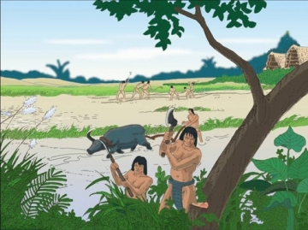
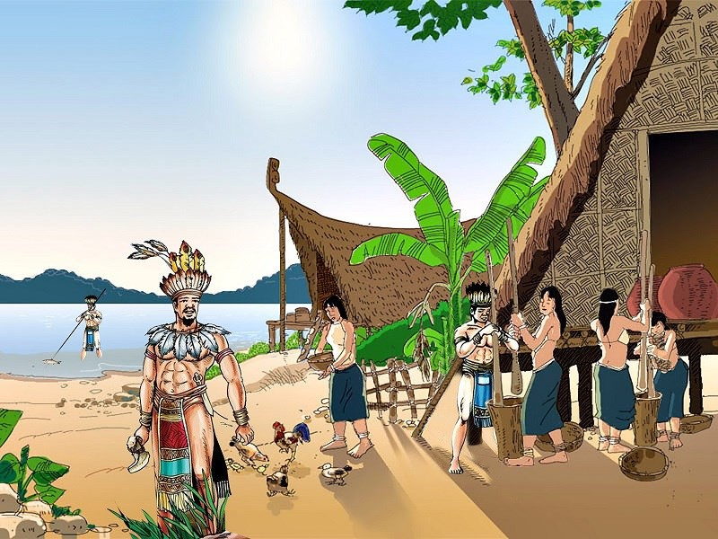
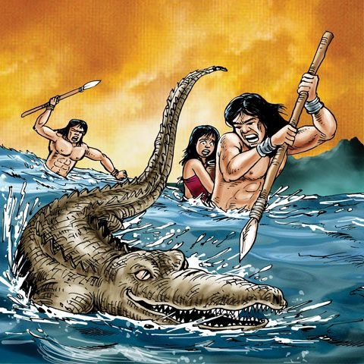
Quan sát hình ảnh và cho biết ngoài trồng lúa nước thì cư dân Văn Lang, Âu Lạc họ còn biết làm gì khác?

Slide 8
Qua các hình ảnh, em hãy cho biết cư dân Văn Lang, Âu Lạc có những nghề thủ công nào?
Hình 15.2
Đồ gốm Đông Sơn
Hình 15.3
Thạp đồng Đào Thịnh
Hình 15.4
Trống đồng Ngọc Lũ

Slide 9
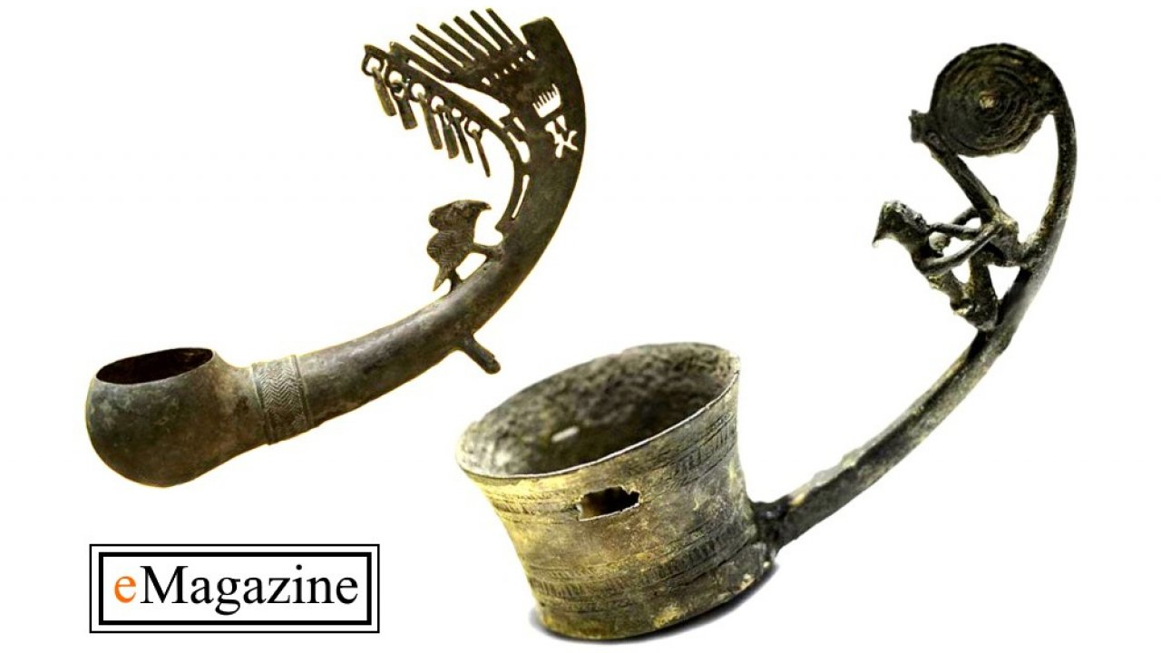
Cư dân Văn Lang, Âu Lạc dùng muôi đồng, thạp đồng để làm gì?
Hình 15.3
Thạp đồng Đào Thịnh
Hình 15.5
Muôi đồng Đông Sơn

Slide 10
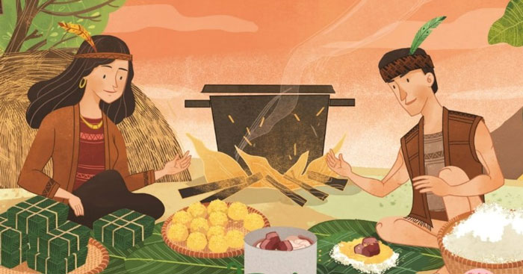
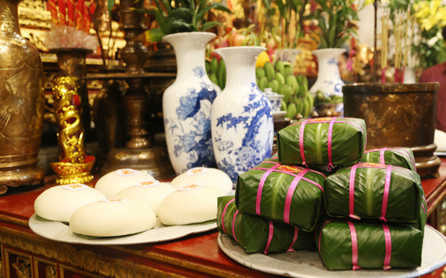
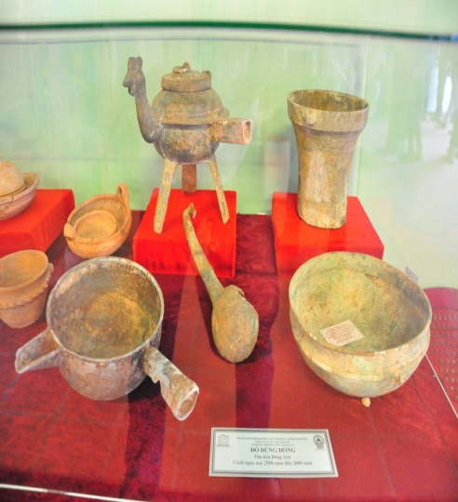
Câu truyện sự tích “Bánh chưng, bánh giày” cho chúng ta biết được thức ăn chính của cư dân Văn Lang, Âu Lạc là gì?
Hình 15.5
Muôi đồng Đông Sơn

Slide 11
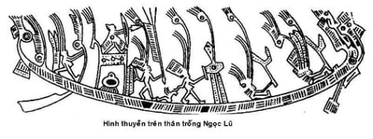
Qua những hình ảnh này, em hãy cho biết:
- Phương tiện di chuyển chủ yếu của cư dân Văn Lang, Âu Lạc là gì?
- Kiểu nhà ở đặc trưng của cư dân Văn Lang, Âu Lạc là gì?
Hình thuyền được khắc trên trống đồng Ngọc Lũ
Hình 15.7
Hình vẽ mô phỏng nhà sàn của cư dân Văn Lang, Âu Lạc

Slide 12
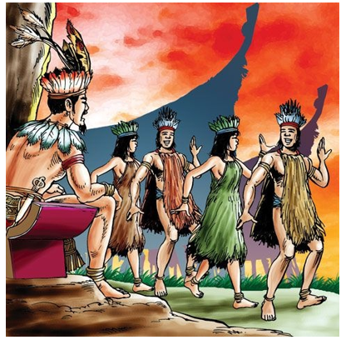
Quan sát các bức tranh, em hãy cho biết cách ăn mặc của cư dân Văn Lang, Âu Lạc.
Trang phục ngày thường
Trang phục trong các lễ hội

Slide 13
I. ĐỜI SỐNG VẬT CHẤT
Kinh tế:
+ Nghề chính là nông nghiệp trồng lúa nước, ngoài ra họ còn biết trồng dâu nuôi tằm, chăn nuôi, đánh bắt cá,…
+ Các nghề thủ công phát triển như đồ gốm, dệt vải, làm nhà, đóng thuyền, kĩ thuật luyện kim đạt đến trình độ cao.
- Thức ăn chính là cơm nếp, cơm tẻ ăn cùng các loại rau, cua, tôm, cá,… biết dùng gia vị, dùng vật dụng múc thức ăn.
- Phương tiện đi lại bằng thuyền, ở nhà sàn
- Trang phục: Nam đóng khố, ở trần; nữ mặc váy có yếm che ngực. Ngày lễ nam mặc khố dài, nữ mặc váy xòe, đội mũ long chim, đeo trang sức.

Slide 14
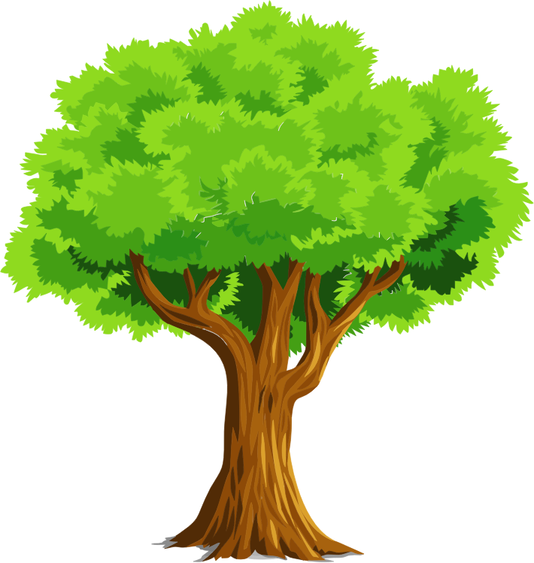
CHƠI TRỐN TÌM
CÙNG BẠCH TUYẾT VÀ 7 CHÚ LÙN

Slide 15
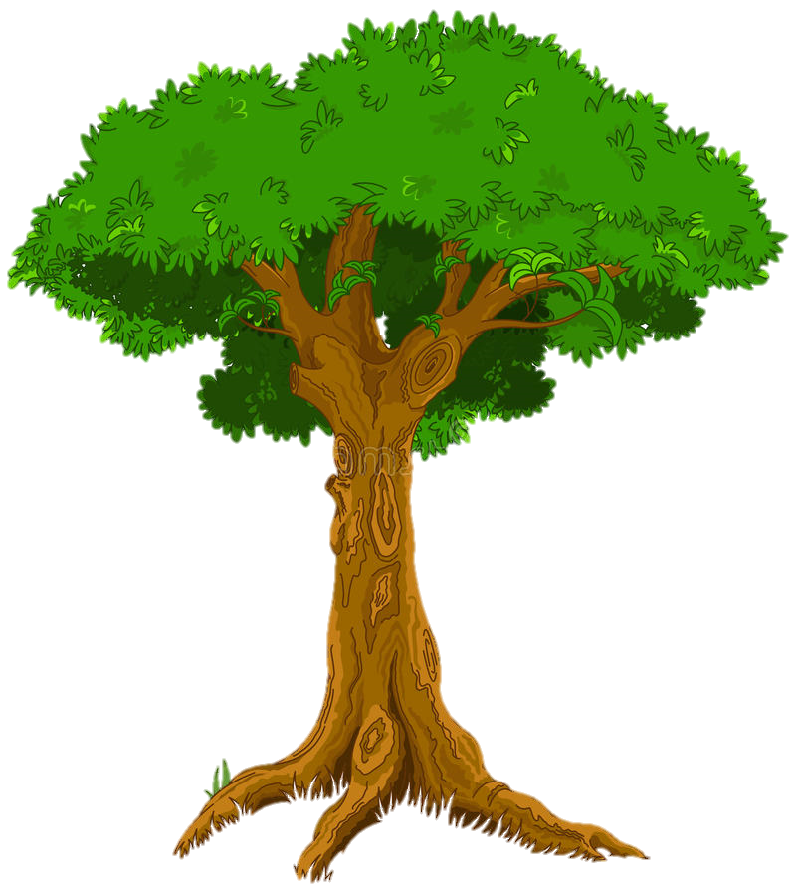
Bắt đầu!
Hoạt động sản xuất chính của cư dân Văn Lang, Âu Lạc là gì?
A. Săn bắt thú rừng.
B. Làm đồ gốm
C. Đúc đồng.
D. Trồng lúa nước
HẾT GIỜ
ĐÚNG RỒI

Slide 16
Bắt đầu!
Cư dân Văn Lang đi lại chủ yếu bằng
A. ngựa
B. thuyền
C. lừa
D. voi
HẾT GIỜ
ĐÚNG RỒI

Slide 17
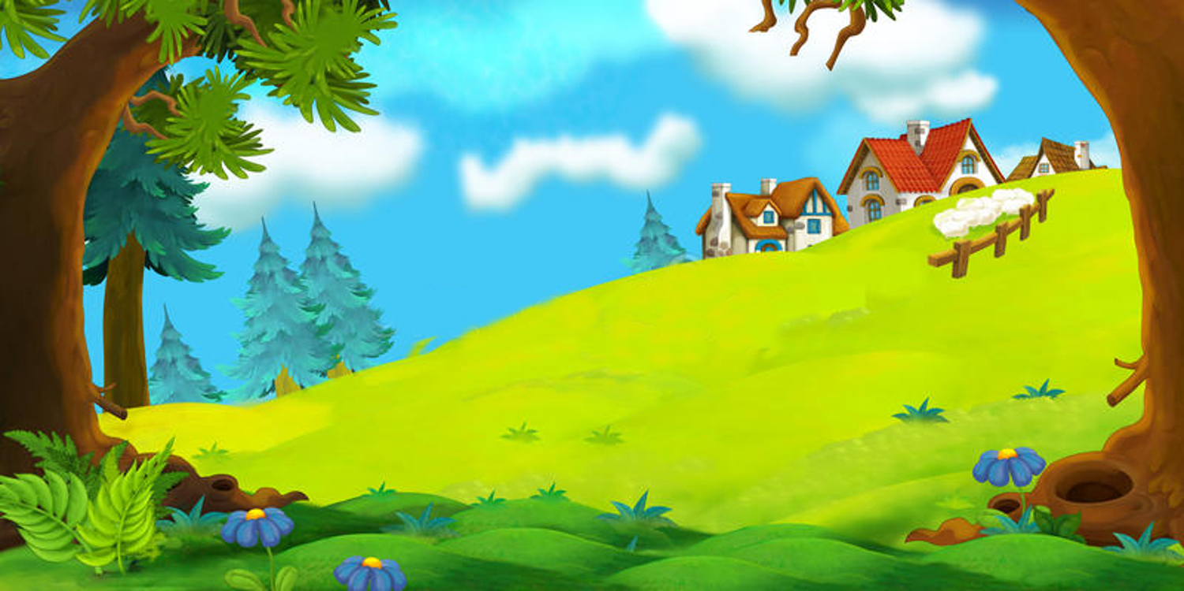
Bắt đầu!
Trong xã hội Văn Lang, Âu Lạc, những ngày thường nam giới
A. đóng khố, mình trần, đi chân đất.
B. đóng khố, mặc áo vải thổ cẩm, đi giầy lá.
C. đóng khố, mặc áo vải thổ cẩm, đi chân đất.
D. đóng khố, mình trần, đi giày lá.
HẾT GIỜ
ĐÚNG RỒI

Slide 18
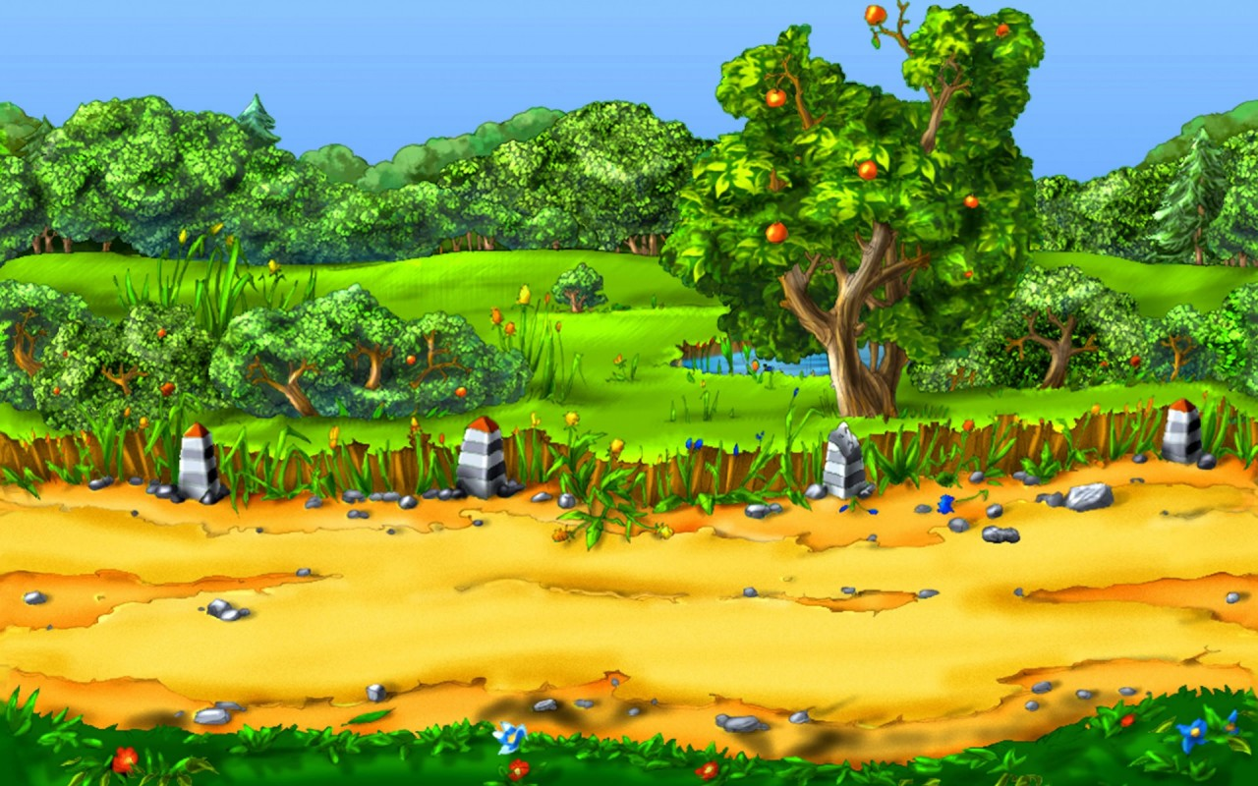
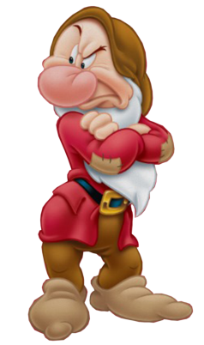
Bắt đầu!
Thức ăn hàng ngày của cư dân Văn Lang, Âu Lạc bao gồm
A. cơm nếp, rau quả, thịt, cá.
B. rau khoai, đậu, ngô, khoai, sắn.
C. cơm nếp, cơm tẻ, rau, cưa, cá, ốc.
D. khoai, đậu, tôm, cá, ngô.
HẾT GIỜ
ĐÚNG RỒI

Slide 19
Bắt đầu!
Loại nhà phổ biến của cư dân Văn Lang, Âu Lạc là
A. nhà trệt
B. nhà sàn
C. nhà tranh vách đất.
D. nhà xây từ gạch, vôi, vữa.
HẾT GIỜ
ĐÚNG RỒI

Slide 20
Bắt đầu!
Cây lương thực chính của cư dân Văn Lang, Âu Lạc là
A. khoai.
B. ngô.
C. lúa mì.
D. lúa nước.
HẾT GIỜ
ĐÚNG RỒI

Slide 21
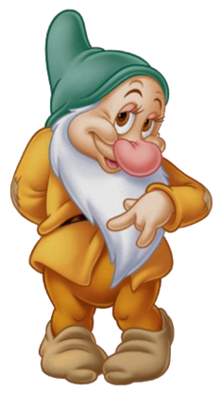
Bắt đầu!
Công cụ sản xuất như rìu, lưỡi cày, cuốc… của người Văn Lang làm bằng chất liệu gì?
A. Đá.
B. Đồng.
C. Bạc.
D. Vàng.
HẾT GIỜ
ĐÚNG RỒI

Slide 22
Bắt đầu!
Cư dân của nhà nước Văn Lang thuộc tộc người nào dưới đây?
A. Người Việt.
B. Người Môn.
C. Người Miến.
D. Người Khơ-me.
HẾT GIỜ
ĐÚNG RỒI

Slide 23
Bắt đầu!
Người Văn Lang, Âu Lạc tạo ra vải may váy, áo… từ nghề
A. trồng khoai đậu.
B. trồng dâu nuôi tằm.
C. trồng lúa nước.
D. trồng hoa màu.
HẾT GIỜ
ĐÚNG RỒI

Slide 24
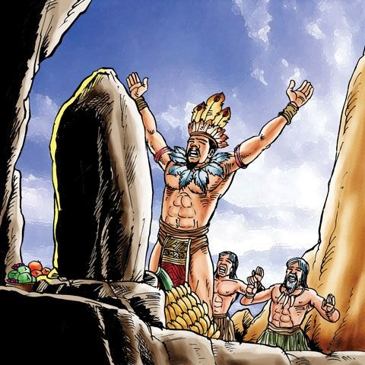
II. ĐỜI SỐNG TINH THẦN
Quan sát hình 15.1 và 15.8, em hãy:
- Cư dân Văn Lang, Âu Lạc có tập tục gì?
- Họ chôn dụng cụ lao động và vật dụng sinh hoạt nhằm mục đích gì?
Những vật dụng được chôn theo người chết

Slide 25
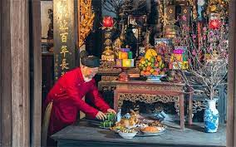
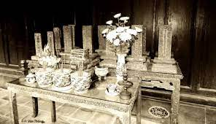

Slide 26
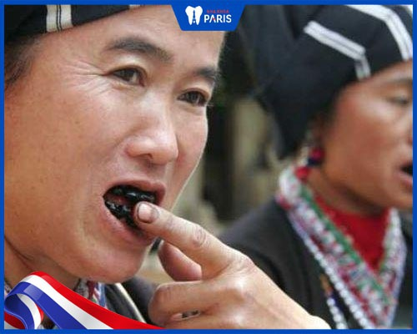
Quan sát tranh, em hãy cho biết:
- Cách làm đẹp của cư dân Văn Lang, Âu Lạc?
- Họ xăm mình nhằm mục đích gì?
Già làng đang vẽ hình lên cơ thể của 1 thanh niên trong làng

Slide 27
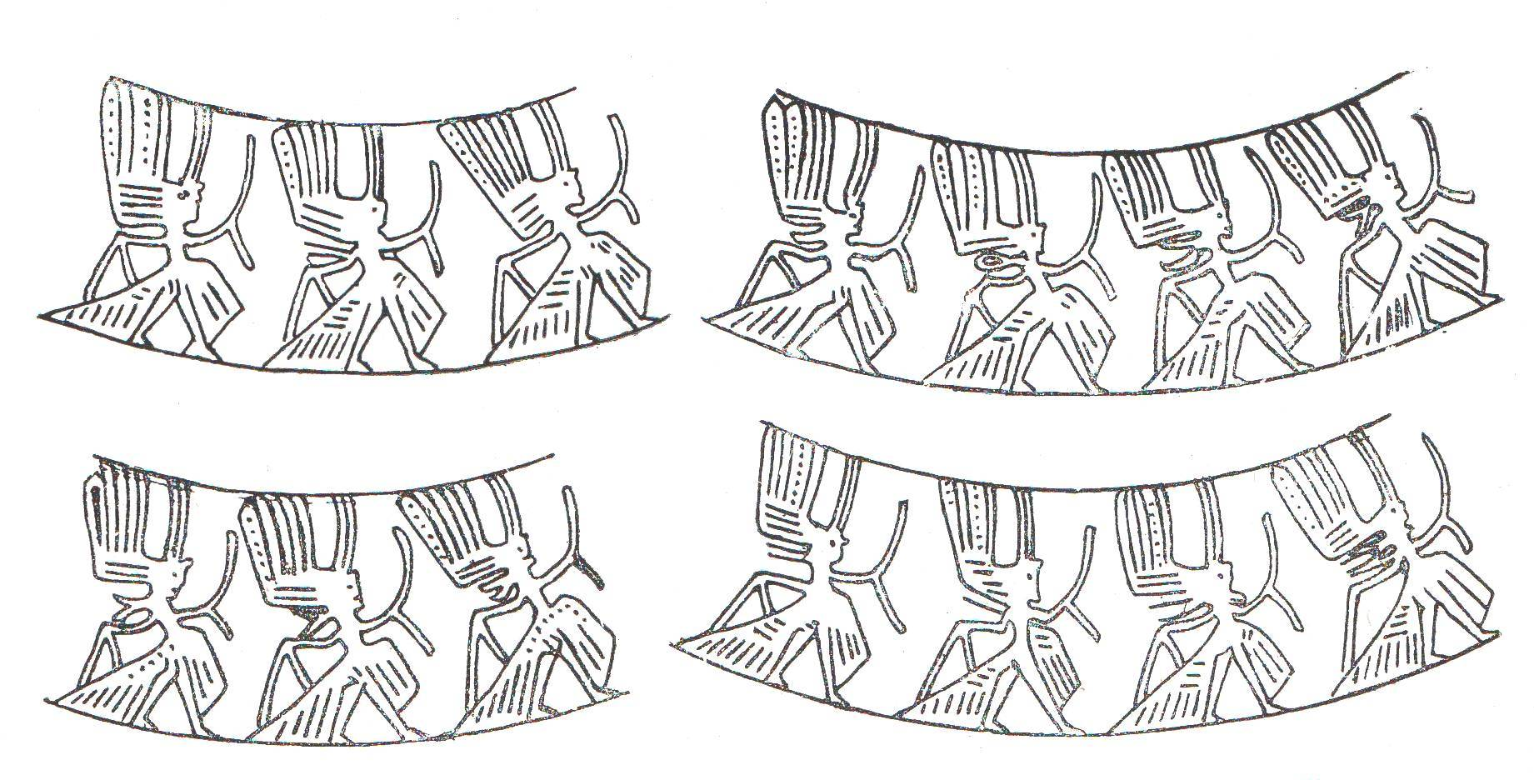
Em có nhận xét gì về đời sống tinh thần của cư dân Văn Lang, Âu Lạc qua những bức hình trên?
Hoạt cảnh đua thuyền khắc trên trống đồng Ngọc Lũ.
Hoạt cảnh người dân nhảy múa được khắc trên trống đồng Ngọc Lũ.

Slide 28
ĐỜI SỐNG TINH THẦN
Tín ngưỡng
Phong tục – tập quán
Trong những ngày lễ hội họ thường tổ chức vui chơi, đấu vật, đua thuyền,…
Thờ cúng tổ tiên.
Nhuộm răng đen, ăn trầu, xăm mình…
Thờ các vị thần tự nhiên (thần Sông, thần Núi, thần Mặt Trời,…)
Chôn cất người chết (trong thạp, bình, mộ thuyền, mộ cây)

Slide 29
II. LUYỆN TẬP
Luyện tập 1 trang 80: Thời Văn Lang, Âu Lạc, người Việt có những phong tục gì nổi bật?
- Những phong tục nổi bật của người Việt thời Văn Lang, Âu Lạc:
+ Tục thờ cúng tổ tiên; sùng bái tự nhiên (thờ núi, sông, Mặt Trăng; Mặt Trời…).
+ Tục xăm mình, nhuộm răng đen, ăn trầu, làm bánh chưng, bánh giầy.
+ Tổ chức lễ hội, vui chơi

Slide 30
II. LUYỆN TẬP
Luyện tập 2 trang 80: Bảng dưới đâylà những công cụ lao động thuộc thời kì văn hóa Đông Sơn. Theo em, những công cụ đó được dùng làm gì trong hoạt động sản xuất của cư dân Văn Lang, Âu Lạc?
Cuốc đất
làm ruộng
Chặt cây,
xới đất
Gặt lúa

Slide 31
Bắt đầu!
Nét nổi bật trong tín ngưỡng của cư dân Văn Lang, Âu Lạc là
A. thường xuyên tổ chức lễ hội lớn.
B. thờ cúng các lực lượng siêu nhiên.
C. có tục nhuộm răng, ăn trầu.
D. có tục hỏa táng người chết.
HẾT GIỜ
ĐÚNG RỒI

Slide 32
Bắt đầu!
Đặc điểm đời sống tinh thần của cư dân Văn Lang, Âu Lạc là
A. chịu ảnh hưởng từ tôn giáo..
B. phụ thuộc hoàn toàn với tự nhiên.
C. giản dị, hoà hợp với tự nhiên.
D. chịu ảnh hưởng từ Trung Quốc
HẾT GIỜ
ĐÚNG RỒI

Slide 33
Bắt đầu!
Ý nào sau đây không phản ánh đúng đời sống vật chất và tinh thần của cư dân Văn Lang, Âu Lạc?
A. Lúa gạo là lương thực chính.
B. Ở nhà sàn, nhuộn răng đen, ăn trầu.
C. Thờ cúng tổ tiên và sùng bái tự nhiên.
D. Sáng tạo ra chữ viết riêng trên cơ sở chữ Phạn.
HẾT GIỜ
ĐÚNG RỒI

Slide 34
Bắt đầu!
Cư dân Văn Lang thường tổ chức ngày hội, với tiếng trống đồng rộn vang, thể hiện mong muốn gì?
A. Cầu mưa thuận gió hòa, mùa màng bội thu.
B. Cầu đất nước yên bình.
C. Cầu sức khỏe cho dân làng.
D. Cầu con cháu đông đủ.
HẾT GIỜ
ĐÚNG RỒI

Slide 35
Bắt đầu!
Đâu không phải là phong tục thời Văn Lang, Âu Lạc?
A. Tục thờ cúng tổ tiên.
B. Gói bánh chưng, bánh giày ngày Tết
C. Làm lễ thôi nôi cho trẻ nhỏ
D. Chôn cất người chết
HẾT GIỜ
ĐÚNG RỒI

Slide 36
Bắt đầu!
Cư dân Văn Lang, Âu Lạc thường xây nhà sàn ở đâu?
A. Trên cao nguyên.
B. Trên vùng đất cao, sườn đồi ven sông.
C. Giữa cánh đồng lúa.
D. Trên bãi bồi giữa sông
HẾT GIỜ
ĐÚNG RỒI

Slide 37
III. VẬN DỤNG
Phong tục là toàn bộ những hoạt động sống của con người mang tính bền vững, phổ biến, được cộng đồng thừa nhận, truyền từ thế hệ này sang thế hệ khác.
Vận dụng 3 trang 80 Lịch Sử lớp 6: Những phong tục nào trong văn hóa Việt Nam hiện nay được kế thừa từ thời Văn Lang, Âu Lạc?
- Tục nhuộm răng đen (vẫn phổ biến ở các vùng nông thôn khu vực Bắc Bộ).
- Tục ăn trầu; làm bánh chưng – bánh giày trong ngày lễ/tết.
- Tục thờ cúng tổ tiên, anh hùng dân tộc…
- Tổ chức các lễ hội liên quan đến sản xuất nông nghiệp (lễ xuống đồng; lễ mừng cơm mới…)

Slide 38
III. VẬN DỤNG
Vận dụng 4 trang 80 Lịch Sử lớp 6: Hãy kể 1 truyền thuyết gắn liền với đời sống vật chất và tinh thần của cư dân Văn Lang, Âu Lạc?
Một số truyền thuyết, sự tích… gắn liền với đời sống vật chất, tinh thần của cư dân Văn Lang, Âu Lạc là:
+ Truyền thuyết “Con rồng cháu tiên”
+ Truyền thuyết “Sơn Tinh – Thủy Tinh”
+ Truyền thuyết “Thánh Gióng”
+ Sự tích “bánh chưng, bánh giày”
+ Sự tích “trầu cau”

Slide 39
Ngày xưa, ở miền đất Lạc Việt (Bắc Bộ ngày nay) có một vị thần thuộc nòi rồng, con trai thần Long nữ, tên là Lạc Long Quân. Thần mình rồng, thường ở dưới nước, thỉnh thoảng lên sống trên cạn, sức khỏe vô địch, có nhiều phép lạ. Thần giúp nhân dân diệt trừ Ngư tinh, Hồ tinh, Mộc tinh là những loài yêu quái bấy lâu làm hại dân lành. Thần dạy dân cách trồng trọt, chăn nuôi và cách ăn ở. Xong việc, thần thường về thủy cung với mẹ, khi có việc cần, thần mới hiện lên. Bấy giờ, ở vùng núi cao phương Bắc, có nàng Âu Cơ thuộc dòng họ Thần Nông, xinh đẹp tuyệt trần, nghe tiếng vùng đất Lạc có nhiều hoa thơm cỏ lạ, bèn tìm đến thăm. Âu Cơ và Lạc Long Quân gặp nhau, đem lòng yêu thương, rồi trở thành vợ chồng, cùng nhau chung sống trên cạn ở điện Long Tráng. Ít lâu sau, Âu Cơ có mang đến kì sinh nở. Chuyện thật lạ, nàng sinh ra một cái bọc trăm trứng nở ra một trăm con trai, con nào con ấy hồng hào, đẹp đẽ lạ thường. Đàn con không cần bú mớm mà tự lớn lên như thổi, mặt mũi khôi ngô, khỏe mạnh như thần. Thế rồi một hôm, Lạc Long Quân vốn quen ở nước, cảm thấy mình không thể sống mãi trên cạn được, đành từ biệt Âu Cơ và đàn con để trở về thủy cung với mẹ. Âu Cơ ở lại một mình nuôi đàn con, tháng ngày chờ mong, buồn tủi. Cuối cùng nàng gọi chồng lên và than thở.
– Sao chàng bỏ thiếp mà đi, không cùng thiếp nuôi đàn con nhỏ?
Lạc Long Quân nói:
– Ta vốn nòi rồng ở miền nước thẳm, nàng là giòng tiên ở chốn non cao. Kẻ ở cạn, người ở nước, tính tình tập quán khác nhau, khó mà ăn ở cùng nhau một nơi lâu dài được. Nay ta đưa năm mươi con xuống biển, nàng đưa năm mươi con lên núi, chia nhau cai quản các phương. Kẻ miền núi, người miền biển, khi có việc gì thì giúp đỡ lẫn nhau, đừng quên lời hẹn.

Slide 40
Vua Hùng Vương lúc về già muốn tìm trong số hai mươi người con trai của mình một người thật tài đức để nối ngôi nên đã ra điều kiện: không nhất thiết là con trưởng, ai làm vừa ý nhà vua trong lễ Tiên Vương sẽ được truyền ngôi. Các lang đua nhau sắm lễ thật hậu, thật ngon. Lang Liêu, người con trai thứ mười tám, rất buồn vì nhà nghèo, chỉ quen với việc trồng khoai trồng lúa, không biết lấy đâu ra của ngon vật lạ làm lễ như những lang khác. Sau một đêm nằm mộng, được một vị thần mách nước, chàng bèn lấy gạo nếp, đậu xanh và thịt lợn làm thành hai thứ bánh, loại hình tròn, loại hình vuông dâng lên vua cha. Vua thấy bánh ngon, lại thể hiện được ý nghĩa sâu sắc nên lấy hai thứ bánh ấy lễ Trời, Đất và lễ Tiên vương, đặt tên bánh hình tròn là bánh giầy, bánh hình vuông là bánh chưng và truyền ngôi cho Lang Liêu.
Từ đó, việc gói bánh chưng và bánh giầy cúng lễ tổ tiên trở thành phong tục không thể thiếu trong ngày Tết của người Việts

